Slide 1
НЭН
НЕТ, ЭТО НОРМАЛЬНО
Медиакит
2026
Первое честное медиа о родительстве в России — и мультиплатформенное сообщество вокруг него.
Реклама в издании и в соцсетях advert@n-e-n.ru
Notes:
Медиакит НЭН 2026. Представиться и сказать, сколько времени займёт.

Slide 2




НЭН
Мы
Первое честное медиа о родительстве в России
Объединяем читателей в активное и поддерживающее сообщество
Создаём эффективную рекламу, которой доверяют
Меняем отношение к родительству — и мир
Notes:
Четыре предложения про то, кто мы. Не читать вслух — назвать главное: честность и сообщество.

Slide 3
АУДИТОРИЯ
Нас читают современные мамы
Наша аудитория постоянно обновляется: в России ежегодно появляется примерно 1,5 миллиона новых матерей! (И ещё столько же отцов!)
83%
ВОЗРАСТ
женщины
18–24 лет
8%
25–34 лет
48%
17%
35–44 лет
24%
мужчины
45–54 лет
8%
Notes:
83 процента — женщины. Ядро 25–34. Аудитория обновляется каждый год сама собой.

Slide 4
АУДИТОРИЯ
Аудитория по детям
ВОЗРАСТ РЕБЁНКА
КОЛИЧЕСТВО ДЕТЕЙ
0–6 мес
4%
Один
56%
6–12 мес
3%
Двое
30%
1–3 года
37%
Трое
7%
3–6 лет
30%
Четверо
5%
6–10 лет
15%
Пятеро и больше
2%
10+ лет
7%
нет детей
4%
Больше половины читателей — родители первого ребёнка: они ищут ответы и покупают впервые.
Notes:
Ядро — родители детей от года до шести. Больше половины с одним ребёнком.

Slide 5
ЛОЯЛЬНОСТЬ · 1 ИЗ 2
Высокая лояльность аудитории — нишевое медиа
Ценность нишевой аудитории для бренда
ДОВЕРИЕ И ВОВЛЕЧЁННОСТЬ В СОЦСЕТЯХ · ER
Прямой контакт с нашими читателями — мы спрашиваем, они отвечают, комментируют и эмоционально откликаются
НИШЕВЫЕ МЕДИА
НЭН
4,26%
Chips Journal
2,31%
Мел
0,24%
Возможность провести опрос/тест-драйв, собрать данные
Лояльность и вовлечённость: ER на порядок выше, чем у платформ
ПЛАТФОРМЫ*
Babyblog.ru
0,17%
Deti.Mail.ru
0,15%
*аудитория платформ замыкается на самих площадках, в соцсетях практически не представлена
Baby.ru
0%
Notes:
ER 4,26% против 0,1–0,2% у платформ. Это и есть разница между нишевым медиа и агрегатором.

Slide 6
ЛОЯЛЬНОСТЬ · 2 ИЗ 2
Высокая лояльность аудитории — качество контента
Вы — кладезь опыта, историй, юмора и правды в родительстве! Спасибо вам за вас!
Наши медиа и сообщества становятся опорой для многих, поэтому нативная реклама воспринимается как полезная рекомендация.
Страшно представить, каким было бы моё родительство без вас!
Из комментариев читателей в соцсетях НЭН
Невероятно поддерживает ваше издание НЭН! Все мои друзья тоже читают. На этом и держимся
Моему ребёнку пять, и я не представляю своё родительство без НЭН!
Notes:
Это реальные комментарии читателей. Отсюда и работает нативная реклама — как рекомендация.

Slide 7
ОХВАТ
6 млн
Экосистема
человек в месяц · общий охват
Мы — мультиплатформенное сообщество с уникальным контентом для каждой площадки.
Соцсети и платформы
Сайт
Видео и аудио
Рассылка
1 млн
43 тыс.
5 млн
130 тыс.
уникальных пользователей
подписчиков
охват в месяц
подписчиков
VK · Telegram · Дзен · ОК · Pinterest · X · Макс
YouTube · TikTok · Apple Podcasts · Я.Музыка
800 тыс. подписчиков
n-e-n.ru
112 тыс. охват
письма раз в неделю
Notes:
Шесть миллионов человек в месяц суммарно. Под каждую площадку — свой контент.

Slide 8
(1)
Что мы делаем?
Notes:
Переход: из чего состоит редакция.

Slide 9
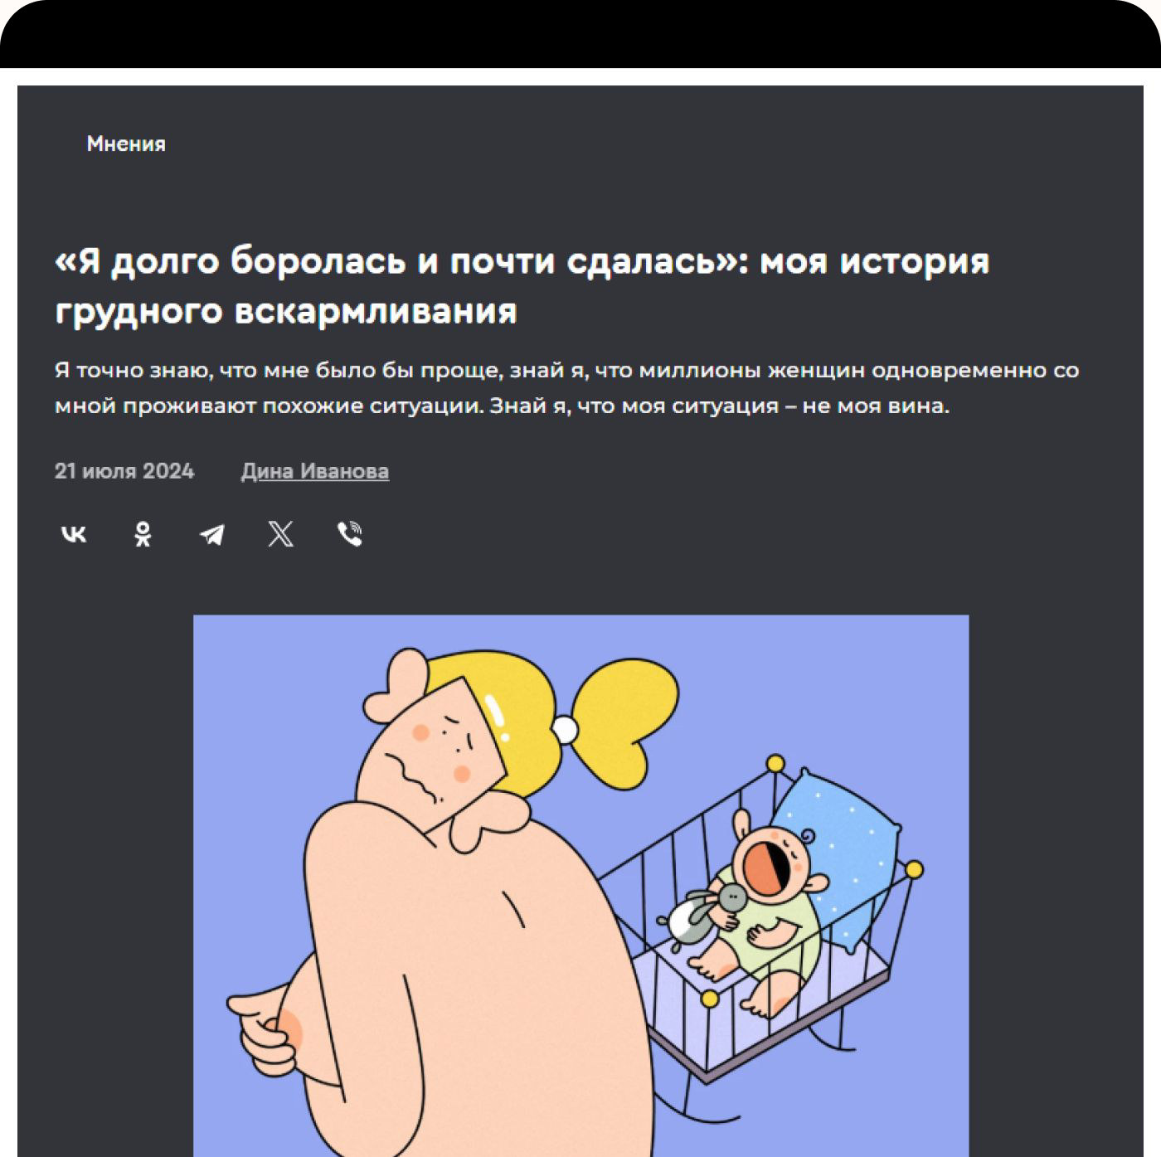
САЙТ · N-E-N.RU
Мы — первое медиа о детях, которое пишет с заботой о родителях
В статьях мы открыто говорим на сложные темы, выстраиваем культуру взаимоподдержки, боремся против стигматизации родительства — и побеждаем!
1 млн
уникальных пользователей в месяц
Notes:
Сайт — ядро. Миллион уникальных в месяц, редакционные тексты на сложные темы.

Slide 10
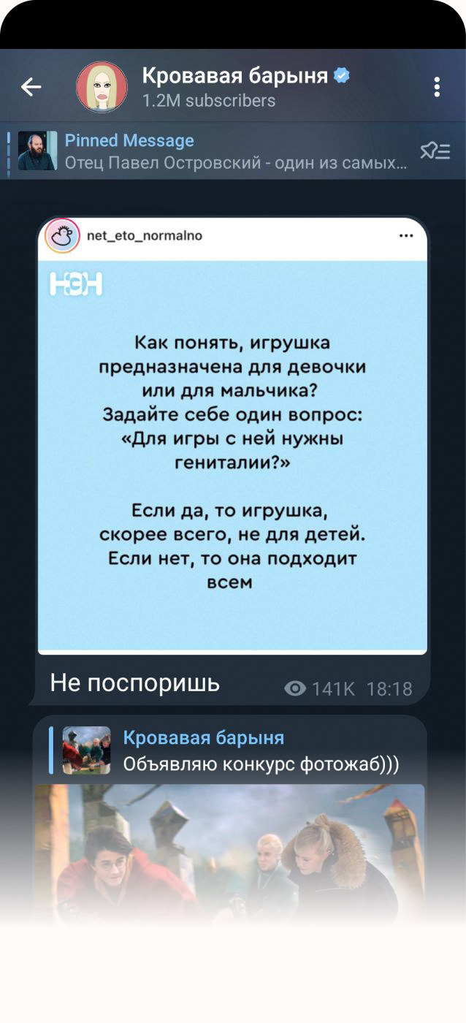

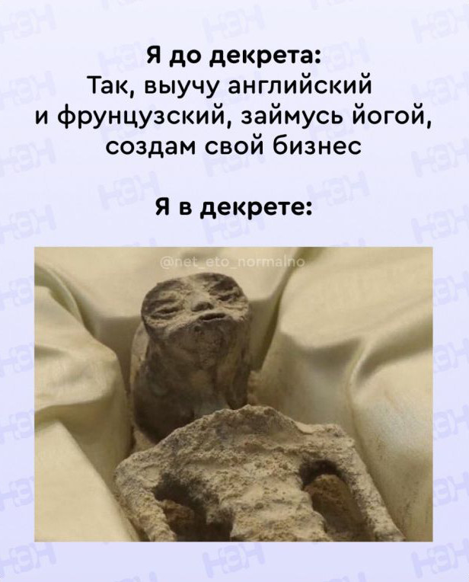







СОЦСЕТИ
Контентом наших соцсетей делятся все
Мы знаем, что любят пользователи соцсетей. Игры и рубрика анонимных вопросов собирают рекордный отклик, а наши мемы пересылают друг другу все!
АУДИТОРИЯ · ОХВАТЫ
1,3 млн
650 тыс.
950 тыс.
2,2 млн
1,3 млн
VK
Одноклассники
Telegram
Viber
Дзен
Notes:
Мемы и игры — самый пересылаемый контент. Анонимные вопросы дают рекордный отклик.

Slide 11

ВИДЕО · YOUTUBE.COM/@NETETONORM
Наши каналы на YouTube — площадка главных экспертов
Петрановская, Мурашова — лучшие психологи, врачи и учителя страны отвечают на вопросы, которые волнуют каждого родителя.
83 тыс.
подписчиков
Notes:
Эксперты первого ряда: Петрановская, Мурашова. Формат — вопрос-ответ.

Slide 12

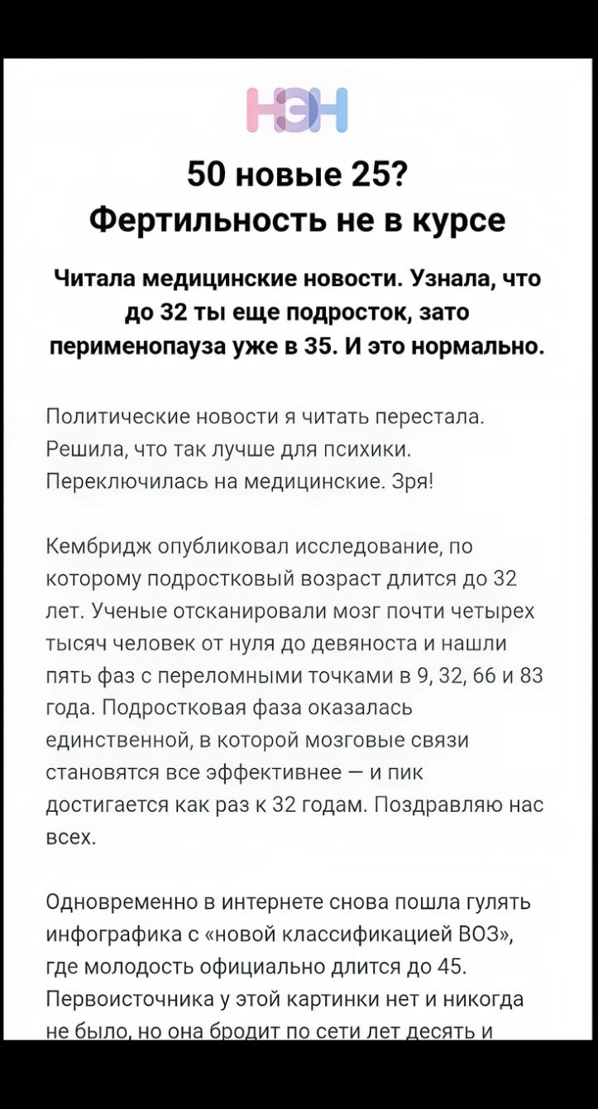

РАССЫЛКА · N-E-N.RU
Рассылка, которую читают до конца
Острые темы, личные мнения и полезные подборки. Подписчики яростно спорят, но всегда дочитывают.
43 тыс.
подписчиков
Notes:
Рассылка — самая спорящая аудитория, но дочитывают до конца.

Slide 13



TELEGRAM
35 тыс.+
Тематические Telegram-каналы
подписчиков
Нет, это нормально
Мемошная родителя
НЭН х Балансити
Основной канал НЭН в Telegram.
Мемы, которые принесли славу НЭН в соцсетях, — в одном месте.
Ведём вместе с Балансити — сервисом, который помогает родителям разобраться в сложных ситуациях с детьми и подобрать специалиста.
Notes:
Три канала под разные задачи: основной, мемный и партнёрский с Балансити.

Slide 14
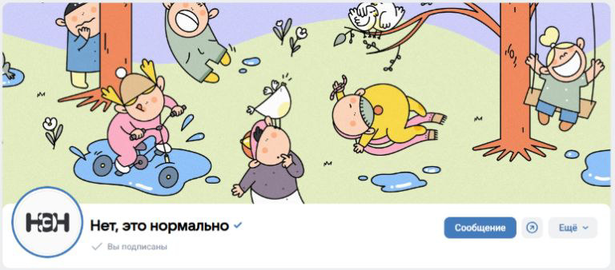

ВКОНТАКТЕ · НЕТ, ЭТО НОРМАЛЬНО
ВКонтакте: аудитория, которая отвечает нам
Наше сообщество во ВКонтакте для родителей и всех, кто интересуется современной семейной жизнью.
НЭН говорит с родителями на одном языке — честно, современно и с самоиронией. А наша аудитория говорит с нами в ответ.
НЭН — место, где о родительстве можно говорить честно.
90 тыс.
подписчиков
Notes:
ВК — самая разговорчивая площадка: аудитория отвечает нам в комментариях.

Slide 15
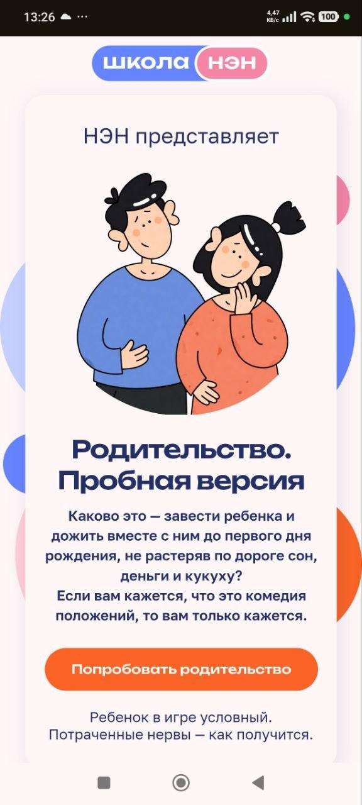
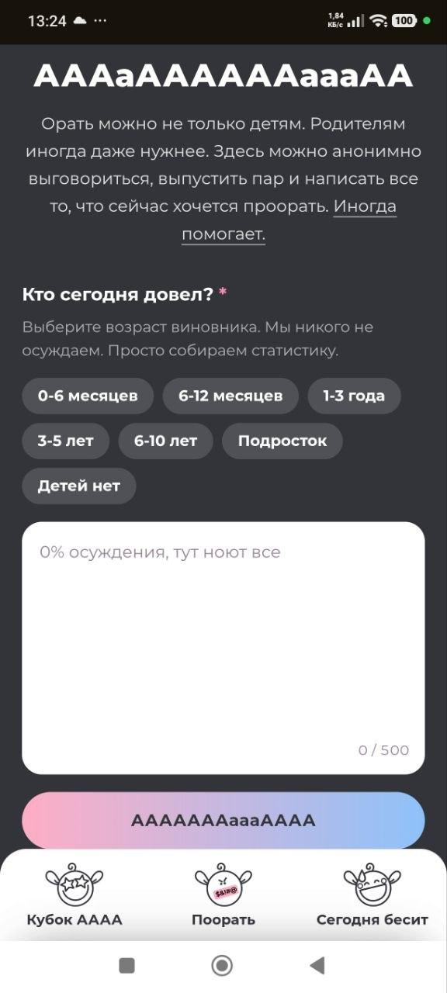
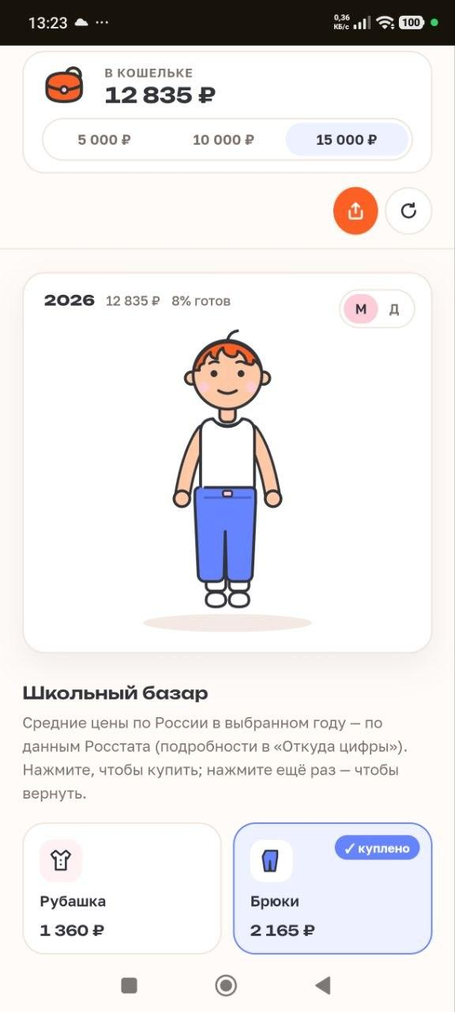
СОБСТВЕННЫЕ ПРОЕКТЫ
Игры и интерактивы
Механику, дизайн и продвижение делаем внутри редакции — так же собираем интерактив под задачу бренда.
Игровые форматы дают самое высокое время на странице и самый большой процент репостов среди всех наших материалов.
Родительство. Пробная версия
Нытошная
Индекс первоклассника
Дожить с ребёнком до первого дня рождения и не растерять сон, деньги и кукуху
Анонимная стена родительского ора: десять секунд, чтобы выговориться
Собрать ребёнка в школу на один бюджет в 2016-м и в 2026-м, цены — Росстат
Играть
Поорать
Собрать
Notes:
Наши собственные интерактивы. Их проходят сами и пересылают друг другу — такие же форматы делаем под бренд.

Slide 16
(2)
Хотите как у нас?
Наши промоматериалы — это рекомендация, а не прямая реклама. Не давим, а даём полезную информацию. Это убирает барьеры и вызывает доверие.
Notes:
Переход к рекламным форматам. Главная мысль: рекомендация, а не давление.

Slide 17

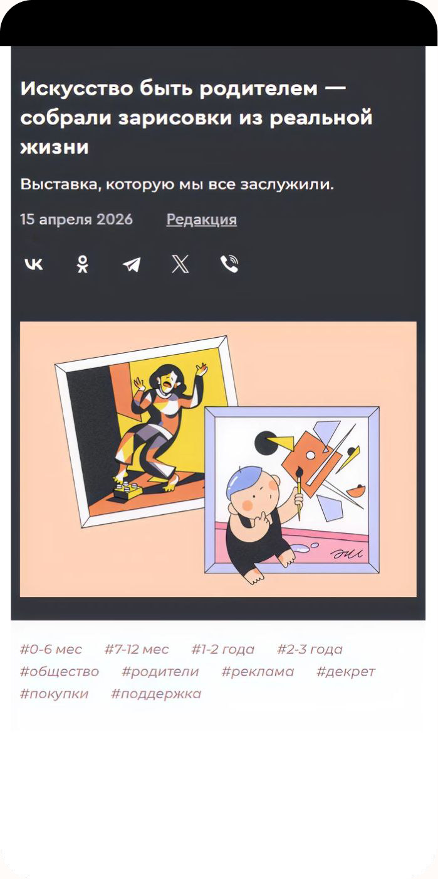
ФОРМАТ · N-E-N.RU
Короткий формат
Заметки, новости — кратко и с пользой. Можем даже за 2 дня.
ПРИМЕРЫ
Как мотивировать детей мыть посуду с удовольствием — весело и без капризов
Почему игрушки должны меняться? Рассказываем классную новость
Забота о здоровье начинается с диалога — belle you запустил капсулу Tender Petite
Учимся играя — три игрушки, которые помогут с математикой, азбукой и программированием
от 2 тыс.
KPI · уникальных прочтений
Notes:
Самый быстрый формат: можем выпустить за два дня.

Slide 18


ФОРМАТ · N-E-N.RU
Нативная статья
Интервью, подборка, лайфхаки или авторская колонка. Люди любят читать: лонгрид даёт аудитории пользу, а бренду — возможность рассказать о продукте подробно и естественно.
ПРИМЕРЫ
Маска из яичного белка и другие косметические лайфхаки наших мам
Как поддерживать связи с родными на расстоянии
Куда пойти учиться, если обычная школа не вариант
10 тыс.
KPI · уникальных прочтений
Notes:
Лонгрид: интервью, подборка, лайфхаки, авторская колонка.

Slide 19
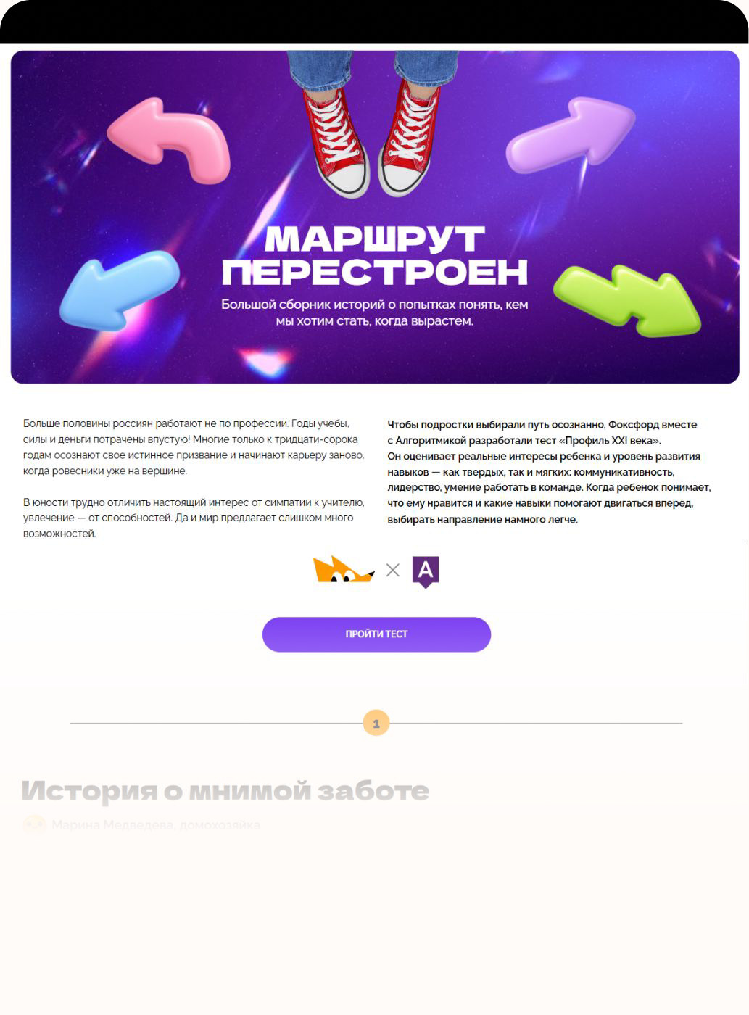

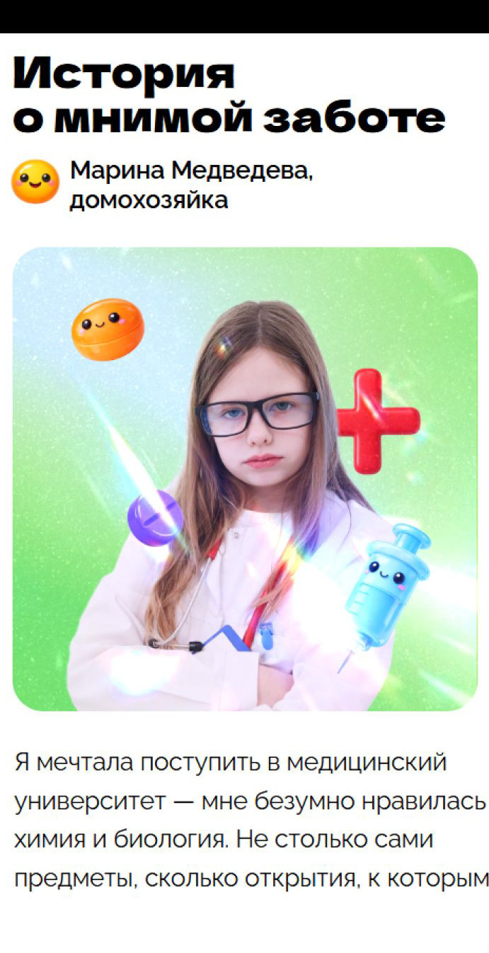
ФОРМАТ · N-E-N.RU
Промостатья
Отдельная страница с уникальным дизайном, иллюстрациями и максимальным упором на ваш продукт или бренд.
ПРИМЕРЫ
Что подарить ребёнку на Новый год
Все, что нужно знать и купить перед родами: от шезлонга до переноски
Как помочь подростку выбрать профессию и не ошибиться в выборе
Рецепты на Новый год: лайфхаки от редакции, как меньше устать и лучше отпраздновать
20 тыс.
KPI · уникальных прочтений
Notes:
Отдельная страница с собственным дизайном — максимум внимания к бренду.

Slide 20
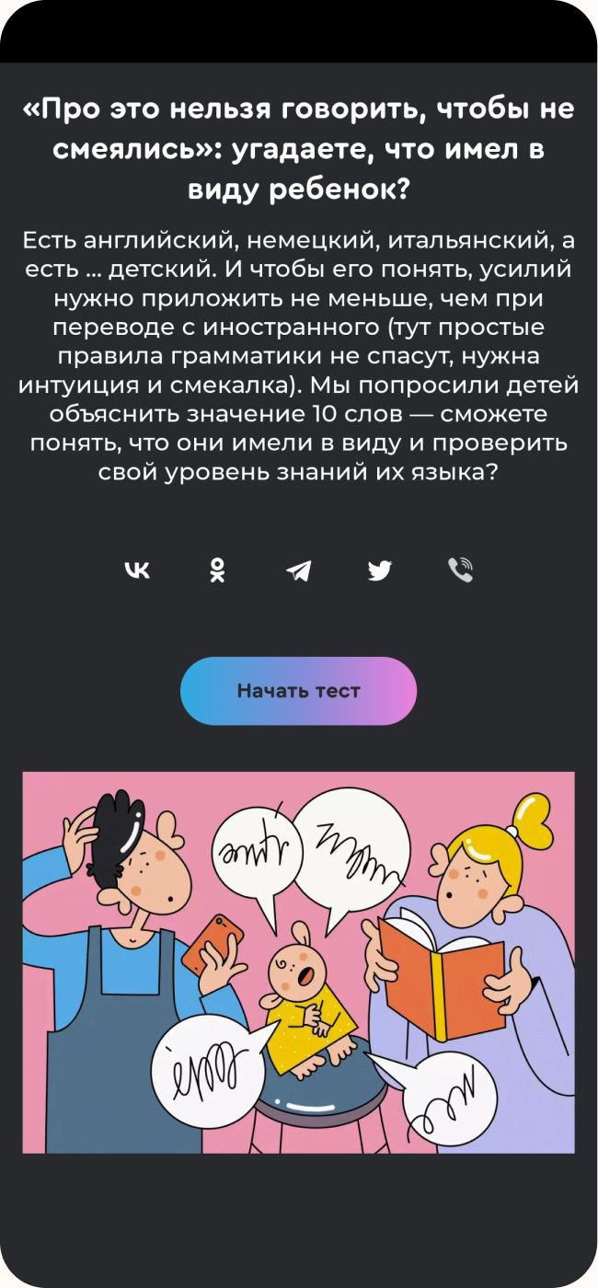

ФОРМАТ · N-E-N.RU/QUIZES
Тест
Играем на любопытстве. Формат, мимо которого просто невозможно пройти.
ПРИМЕР
Ну логично же! Сможете попасть в клуб людей с самым высоким IQ?
И целый раздел «Тесты» — проверьте свои родительские знания!
12 тыс.
KPI · уникальных прочтений
Notes:
Тесты — самый кликабельный формат. Есть отдельный раздел на сайте.

Slide 21



ФОРМАТ
Соцсети и платформы
Информативные и образовательные посты и сториз, мемы, игры-опросы, иллюстрированные карточки в фирменной стилистике НЭН.
Самый виральный формат
Notes:
Карточки, сториз, игры-опросы. Самый виральный формат.

Slide 22
(3)
Спецпроекты
Самый мощный формат: отдельный лендинг, видео, игры и интерактив под задачу бренда.
Notes:
Самый большой формат: свой лендинг, видео, игры, интерактив.

Slide 23


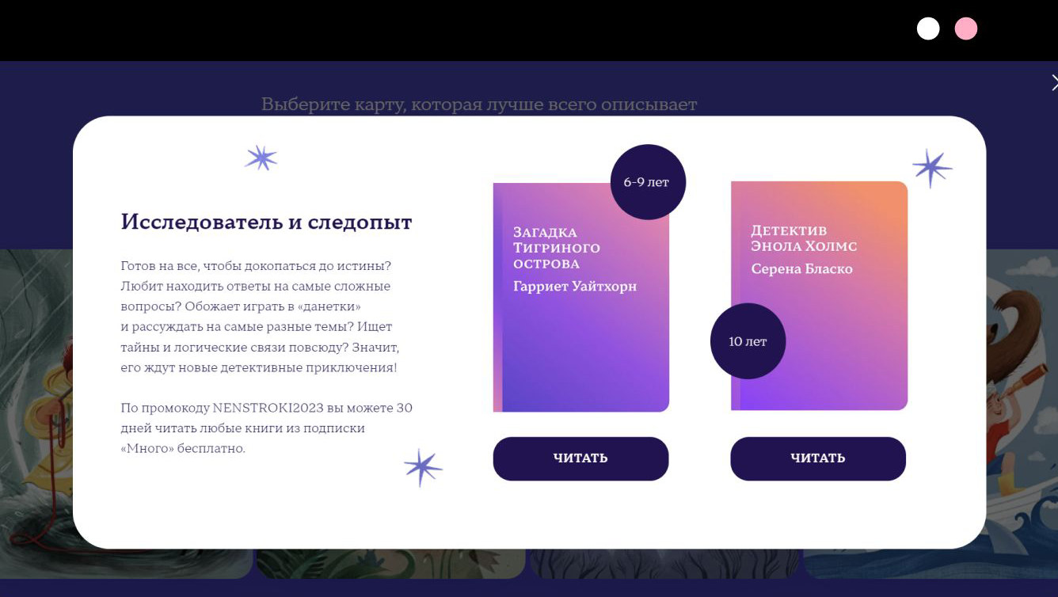
СПЕЦПРОЕКТ
Книжные миры
Уникальный иллюстрированный проект о том, как выбрать идеальное детское произведение, исходя из характера, увлечений и стремлений ребёнка.
Выбирайте карту, которая лучше всего описывает вашего ребёнка — и находите книгу, которая попадет ему в самое сердце.
Проект получил золото премии «Апостол» в номинации «Специальные проекты / Лучший специальный проект»
ЦИФРЫ
55–60 тыс.
8+ мин
2,8+ млн
KPI · уникальных прочтений
среднее время на странице
показов, охват анонсирования
Смотреть кейс
Notes:
Проект-навигатор по детским книгам: выбираешь карту — получаешь книгу.

Slide 24
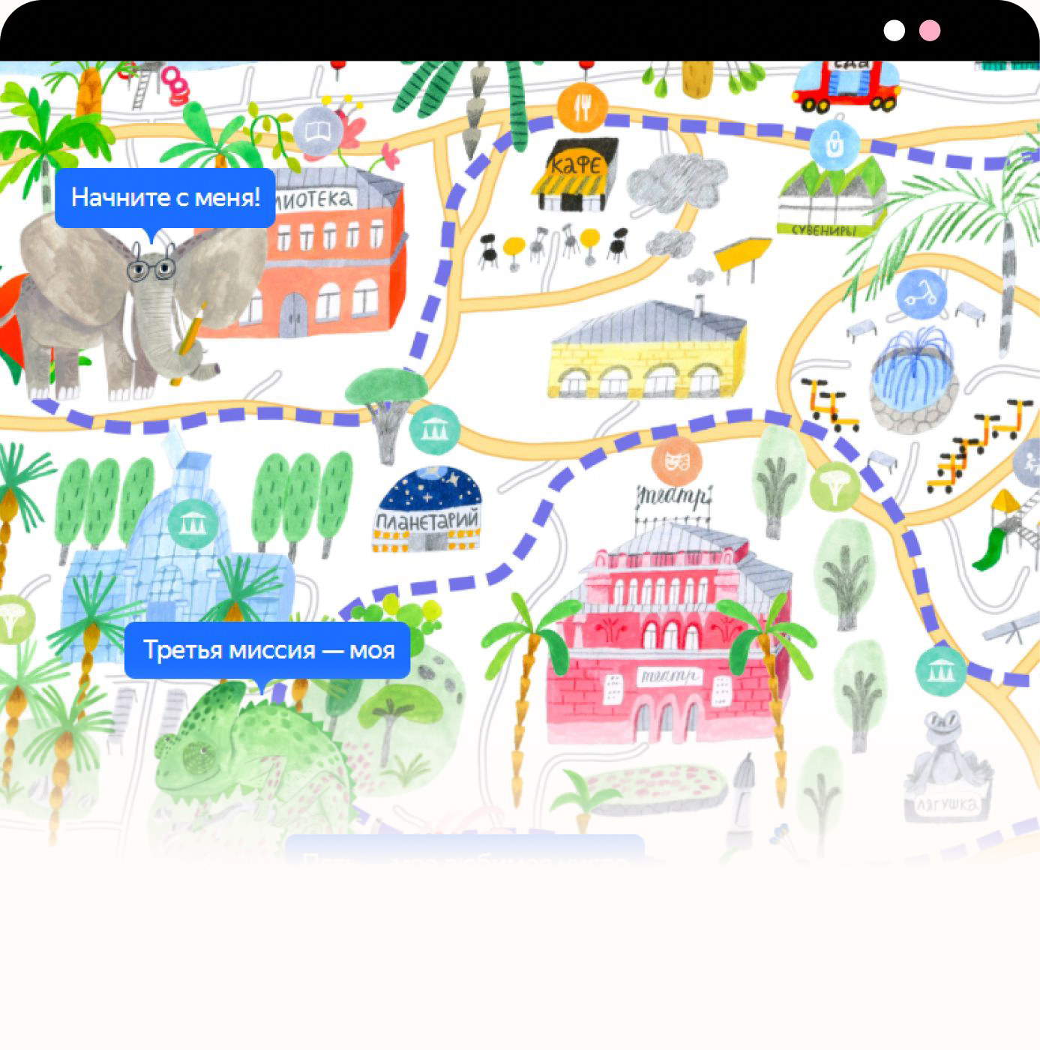


СПЕЦПРОЕКТ
Миссия: летние каникулы
Для родителя каникулы — та ещё школа выживания в городских джунглях! Поэтому мы создали игру с семью самыми частыми родительскими «миссиями». А ещё предложили варианты для их прохождения — в зависимости от обстоятельств или настроения взрослого или ребёнка.
ЦИФРЫ
60–70 тыс.
1,2 мин
2,4–2,6 млн
KPI · уникальных прочтений
среднее время на странице
показов, охват анонсирования
Смотреть кейс
Notes:
Игра о семи родительских миссиях на каникулах.

Slide 25



СПЕЦПРОЕКТ · МТС
Страшилки из нашего детства
Ностальгический спецпроект НЭН и МТС о суровом детстве миллениалов и сервисах, которые делают современное детство чуть менее экстремальным.
ЦИФРЫ
80–90 тыс.
3 мин
2,9+ млн
KPI · уникальных прочтений
среднее время на странице
показов, охват анонсирования
Смотреть кейс
Notes:
Ностальгия по детству миллениалов, вместе с МТС.

Slide 26
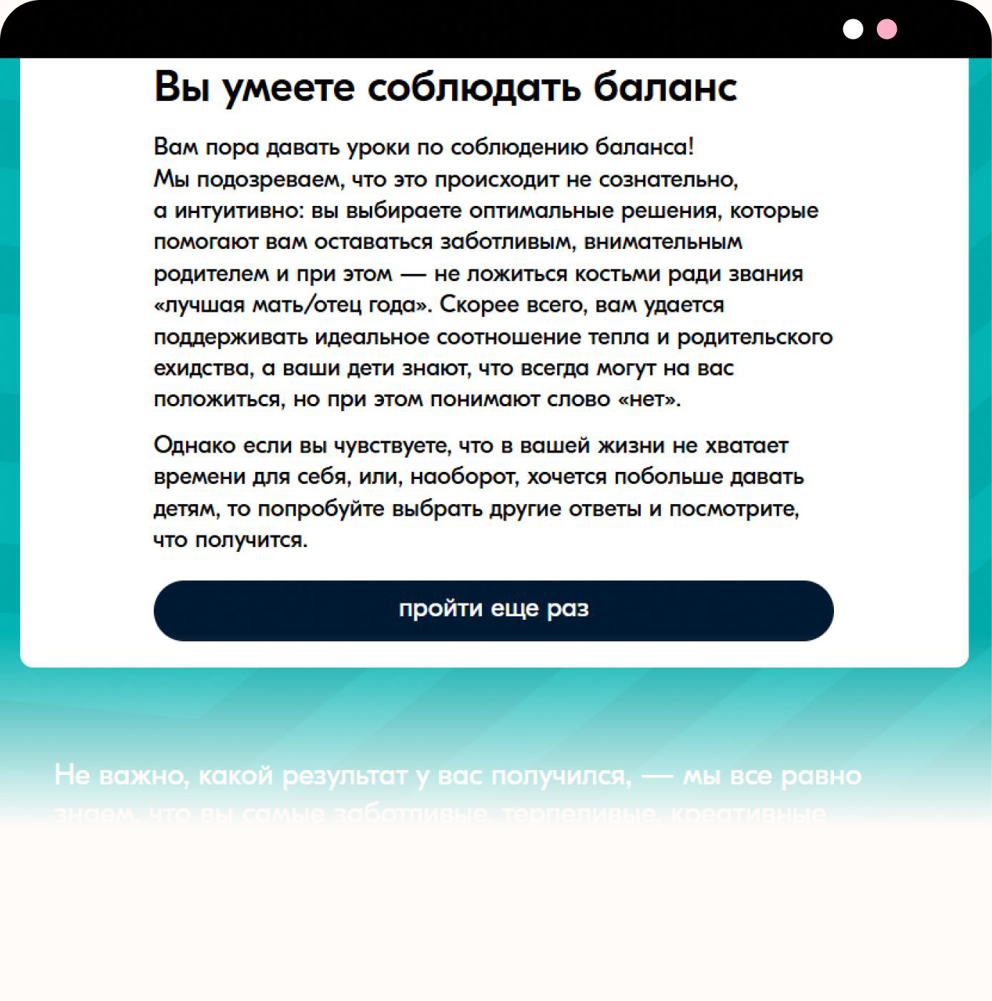


СПЕЦПРОЕКТ · OZON FRESH
Родительские внезапности
Вместе с Ozon Fresh создали весёлый тест на вашу готовность к самым распространённым родительским внезапностям. А ещё показали, как быстрая доставка и большой выбор товаров помогают успешно разрешить любую неожиданность.
ЦИФРЫ
40–50 тыс.
3 мин
1,1+ млн
KPI · уникальных прочтений
среднее время на странице
показов, охват анонсирования
Смотреть кейс
Notes:
Тест на готовность к внезапностям, вместе с Ozon Fresh.

Slide 27



СПЕЦПРОЕКТ · САМОКАТ
Большая история подгузников
В весёлом и познавательном проекте для Самоката рассказали о главных вехах развития детских подгузников, а ещё добавили ироничную раскраску — в стиле произведений искусства разных эпох.
ЦИФРЫ
30–40 тыс.
3 мин
1,4+ млн
KPI · уникальных прочтений
среднее время на странице
показов, охват анонсирования
Смотреть кейс
Notes:
Познавательный проект для Самоката с ироничной раскраской.

Slide 28
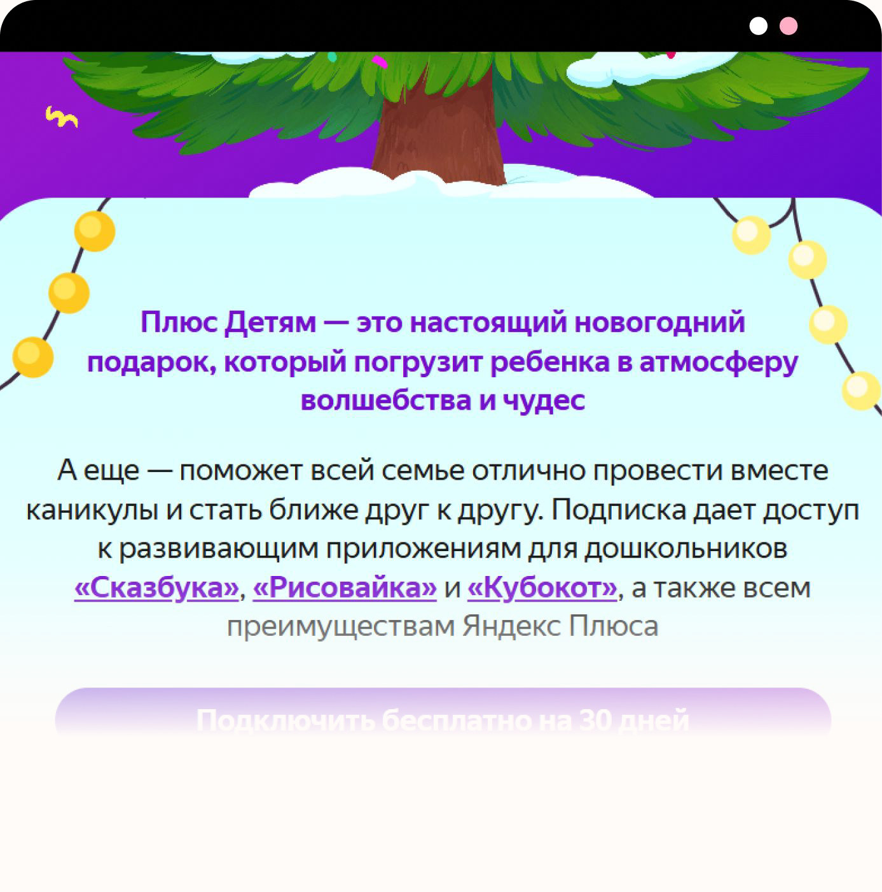


СПЕЦПРОЕКТ · ПЛЮС ДЕТЯМ
Секреты новогодних волшебников
Вместе с Плюс Детям вспомнили, как нашим родителям удавалось создать новогоднюю атмосферу в доме, чтобы поддерживать веру ребёнка в волшебство.
ЦИФРЫ
40–50 тыс.
2,5 мин
1+ млн
KPI · уникальных прочтений
среднее время на странице
показов, охват анонсирования
Смотреть кейс
Notes:
Проект с Плюс Детям про новогоднюю атмосферу.

Slide 29
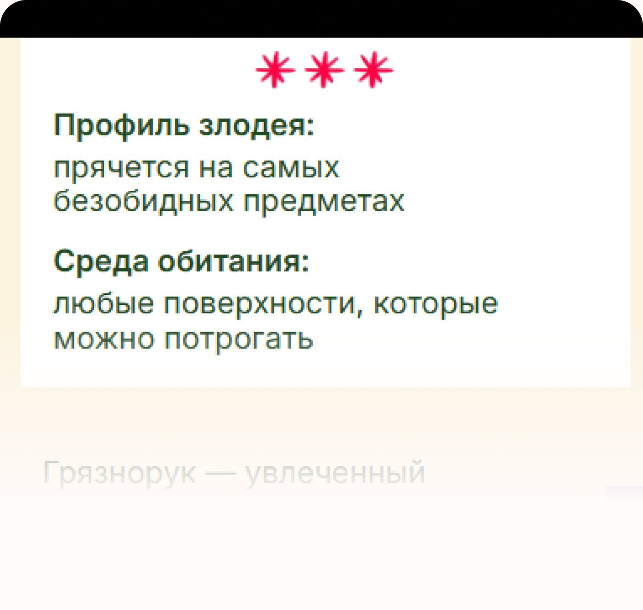


СПЕЦПРОЕКТ · ЭКОФУРИЛ
Кто украл праздник?
Новогодний гид НЭН и Экофурила по главным виновникам детской диареи — в формате досье на четырёх монстров-похитителей праздника.
Каждое досье объясняет, где злодей прячется, как его распознать и чем родителям защищаться.
ЦИФРЫ
40–50 тыс.
2,5 мин
1,9+ млн
KPI · уникальных прочтений
среднее время на странице
показов, охват анонсирования
Смотреть кейс
Notes:
Новогодний гид с Экофурилом в формате досье на четырёх монстров.

Slide 30
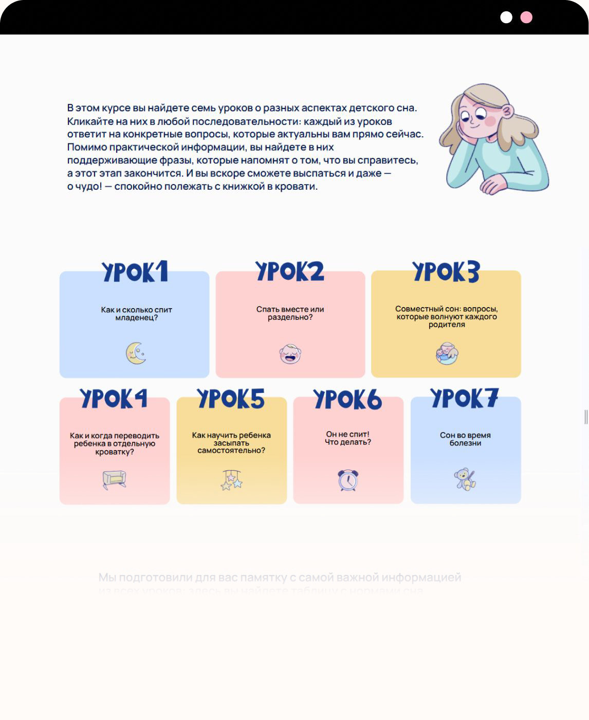


СПЕЦПРОЕКТ · CHICCO
Уроки сна
Вместе с экспертом мы создали настоящий курс по детскому сну. Семь больших уроков, лайфхаки, советы, вопросы для самопроверки и подборки товаров Chicco для крепкого сна малыша — а значит, и всей семьи.
Проект получил премию «Выбор мам» 2025 в категории «Самый значимый социальный проект»
ЦИФРЫ
55–60 тыс.
3,5 мин
2–2,2 млн
KPI · уникальных прочтений
среднее время на странице
показов, охват анонсирования
Смотреть кейс
Notes:
Полноценный курс по детскому сну для Chicco — семь уроков.

Slide 31


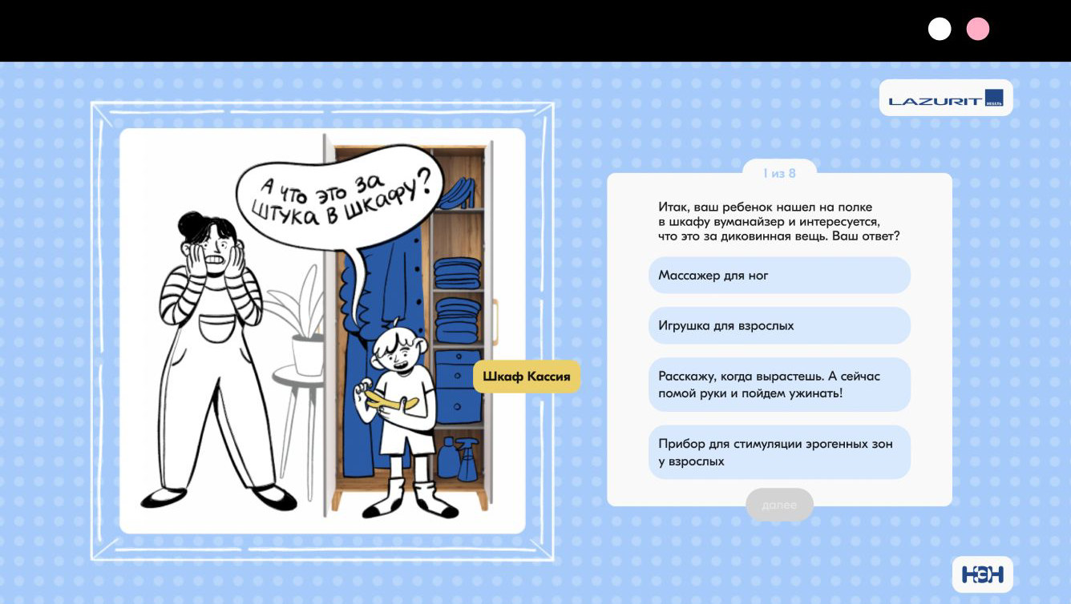
СПЕЦПРОЕКТ · ЛАЗУРИТ
Внезапные детские вопросы о сексе
Стресс-тест для родителей, помогающий разобраться в деликатной теме, а заодно и выбрать себе кровать, комод или кресло от бренда мебели Лазурит.
Проект получил бронзу премии «Апостол» в номинации «Специальные проекты / Лучший специальный проект»
Проект получил серебро премии «Серебряный меркурий» 2024
ЦИФРЫ
55–65 тыс.
3,5 мин
1,5+ млн
KPI · уникальных прочтений
среднее время на странице
показов, охват анонсирования
Смотреть кейс
Notes:
Стресс-тест для родителей и подбор мебели Лазурит.

Slide 32

СПЕЦПРОЕКТ · NUTRICLUB
Чем кормите?
Бережный и чувственный фотопроект для NutriClub о том, с чем сталкиваются женщины при выборе способа кормления ребёнка — и том, что на самом деле стоит за каждой такой историей.
ЦИФРЫ
65–70 тыс.
3 мин
2,5+ млн
KPI · уникальных прочтений
среднее время на странице
показов, охват анонсирования
Смотреть кейс
Notes:
Фотопроект для NutriClub про выбор способа кормления.

Slide 33
(4)
Нестандартные форматы
Найдем эффективное решение даже для самого необычного запроса!
Notes:
Всё, что не укладывается в прайс: курсы, подкасты, офлайн.

Slide 34

КОНТЕНТ ПОД КЛЮЧ · TANOSHI
Курс для пап от Tanoshi
Разработали для бренда подгузников Tanoshi курс для пап. Девять развёрнутых уроков обо всем, что важно знать о родительстве с начала беременности и до полугода жизни малыша.
Проект получил серебро премии «Серебряный меркурий» 2024
Смотреть кейс
Notes:
Контент под ключ: девять уроков для пап, серебро «Серебряного меркурия».

Slide 35



ПОДКАСТ · САМОКАТ
Программа поддержки сотрудников Самоката
Самокат пришёл к нам с необычной задачей: записать поддерживающий подкаст для их сотрудников — работающих родителей.
В итоге сезон получился настолько интересным и актуальным для всех, что не только вошёл в программу Самоката, но и стал третьим сезоном «Родили и не поняли»!
Слушать
Notes:
Подкаст под задачу HR-команды, который вырос в третий сезон «Родили и не поняли».

Slide 36
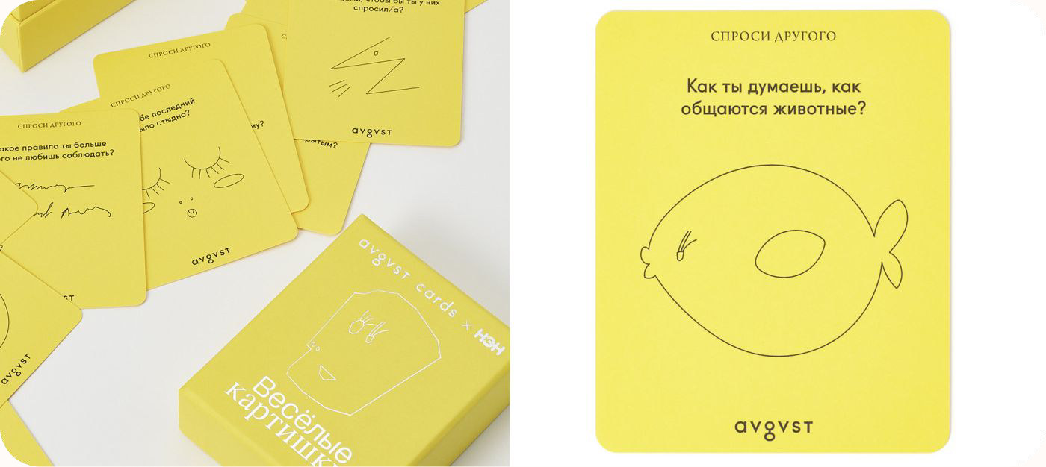

ОФЛАЙН
Офлайн-коллаборации
НЭН — не просто издание, а узнаваемый бренд, с которым компании делают совместные продукты.
Настольная игра-беседа от НЭН × Avgvst
Наборы ART&FACT. и НЭН
Смотреть кейс
Смотреть кейс
Notes:
НЭН — бренд, с которым коллаборируются: украшения, настольные игры.

Slide 37


НЭН
Контакты
Реклама в издании и в соцсетях
advert@n-e-n.ru
TG-канал «Нет, это нормальная реклама»
Наш блог на vc.ru
Notes:
Оставить контакт и предложить прислать прайс и медиаплан.

